Slide 1



  Xin chào tất cả các con!

Slide 2

Thứ …. Ngày … tháng 10 năm 2021
Bài viết 1:

Slide 3
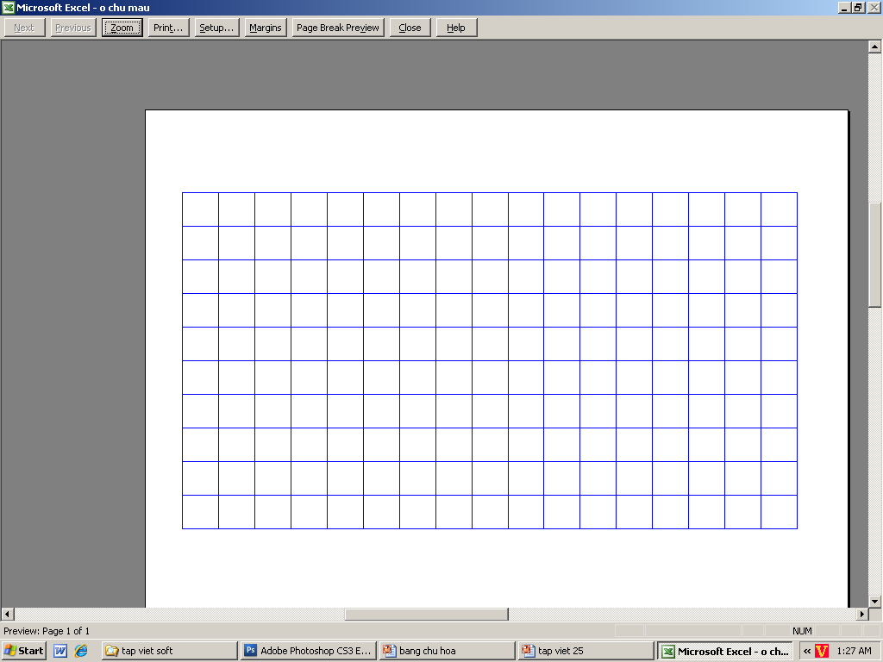
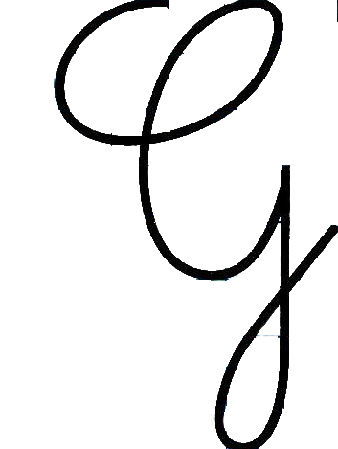
1
2
1
2

Slide 4



Chữ hoa G cỡ vừa cao mấy ô li ?
a) 5 ô li
1
b) 8 ô li
c) 9 ô li
2

Slide 5
Chữ hoa G cỡ vừa rộng mấy ô li ?
a) 4 ô li
1
b) 5 ô li
c) 6 ô li
2

Slide 6
Chữ hoa G gồm mấy nét?
a) 2 nét
1
b) 3 nét
2
c) 4 nét

Slide 7
1
6
5
4
2
3
2
1
1
2
3
4

Slide 8
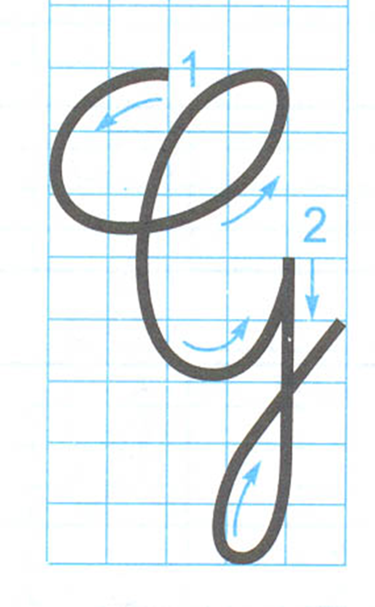
Đường kẻ ngang 6
Nét 1 là kết hợp của nét cong dưới và nét cong trái
nối liền nhau tạo vòng xoắn và nét 2 là hai nét khuyết ngược
Đường kẻ ngang 5
8 li
Đường kẻ ngang 1
Đường kẻ ngang 3
Chữ G viết hoa cỡ vừa cao 8 li,
gồm 9 đường kẻ ngang
Chữ G viết hoa cỡ vừa cao mấy li,
gồm mấy đường kẻ ngang
Chữ G được viết bởi 2 nét ?
Chữ G được viết bởi mấy nét ?

Slide 11
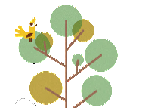

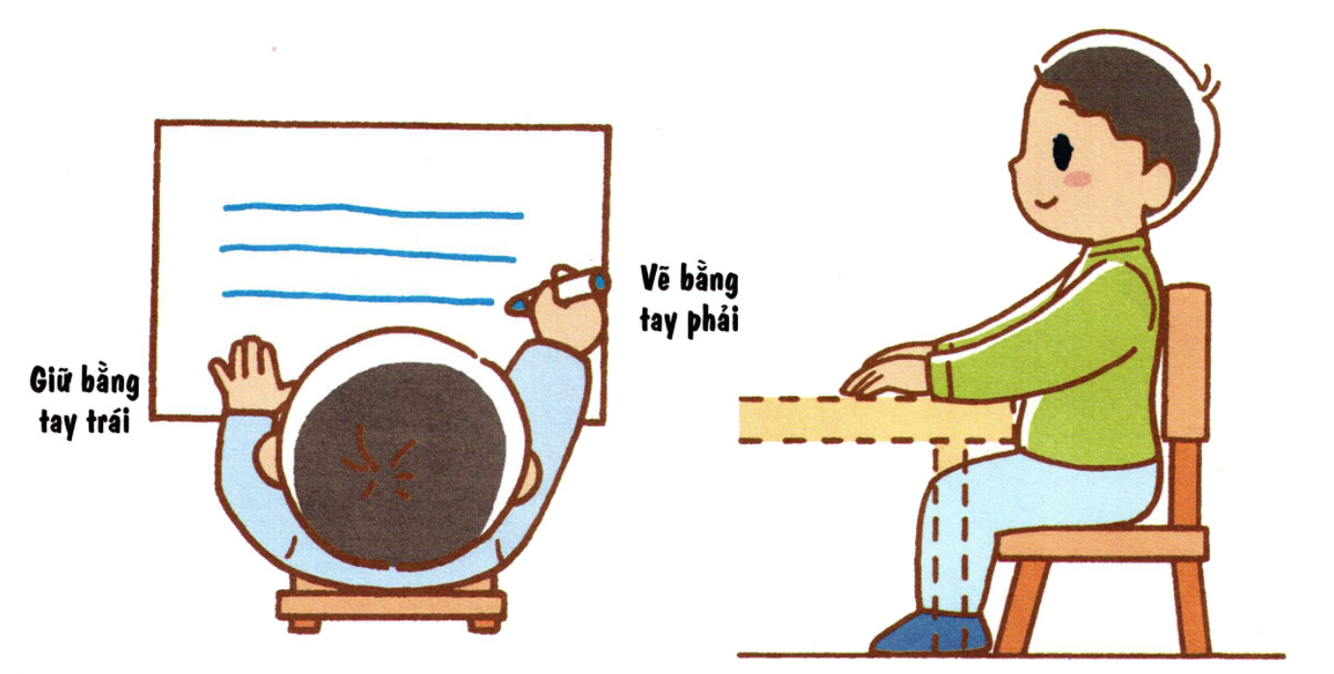
Lưu ý tư thế ngồi viết
1 tay cầm viết
1 tay giữ trang vở
ADD YOUR TITLE
Thẳng lưng. Chân đặt thoải mái, đúng vị trí
Khoảng cách từ mắt đến vở
25 đến 30 cm

Slide 12

VIẾT BÀI
Học sinh viết bài vào vở ô li

Slide 13
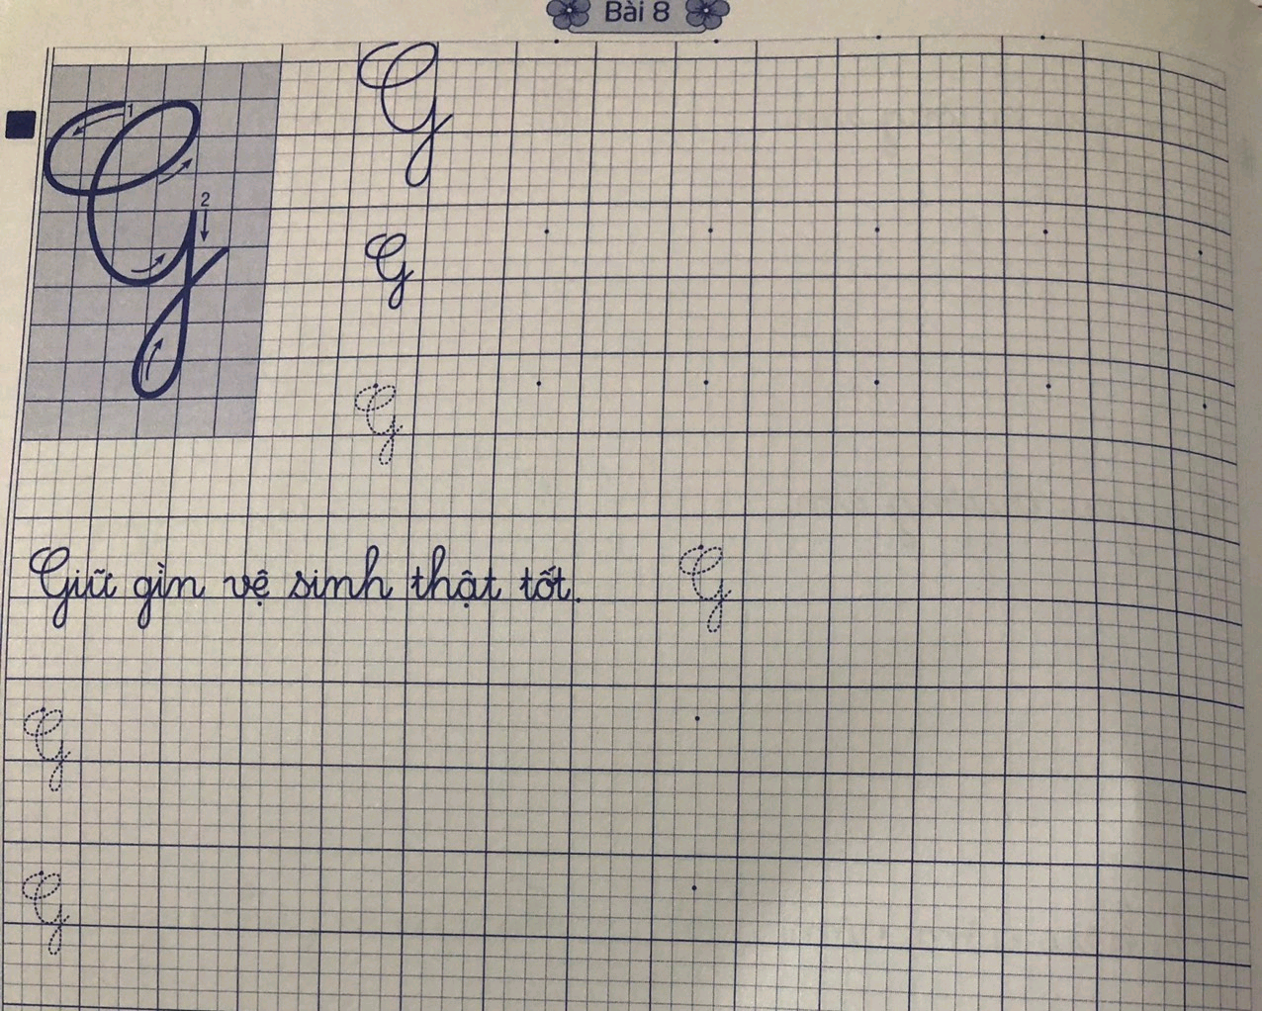

Slide 14


Em hãy tự đánh giá phần viết của mình và của bạn
Tiêu chí đánh giá
Sai không quá 5 lỗi
2. Chữ viết rõ ràng , sạch đẹp
3. Trình bày đúng hình thức

Slide 15



Củng cố,
dặn dò

Slide 16


Khám phá

Slide 17

HẸN GẶP LẠI

